Slide 1
Доклад
о результатах анализа аварийности и травматизма при эксплуатации башенных кранов в Российской Федерации в 2024 году
Докладчик: Начальник Байкальского отдела общепромышленного и государственного строительного надзора Забайкальского управления Ростехнадзора Дроздов Андрей Викторович
22 ноября 2024

Slide 2
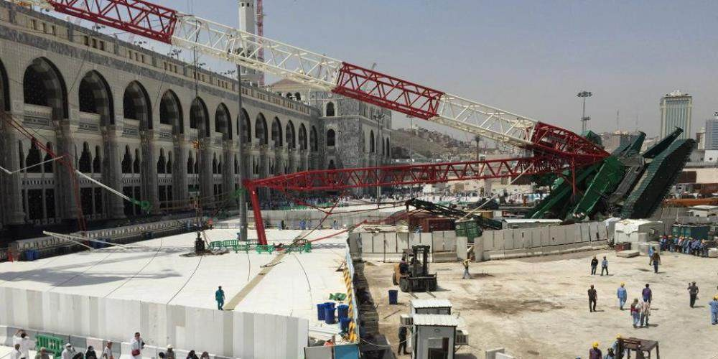
Анализ
РОСТЕХНАДЗОР
Забайкальское Управление
На основе Федерации связанных
проведенного анализа, в Российской не снижается количество аварий,
с эксплуатацией строительных
башенных кранов. Аварии зачастую приводят к травматизму и даже гибели людей: рабочих, случайных прохожих, жителей домов, на которые
обрушилась техника, а также к повреждению
имущества.
зданий и другого
Безопасность эксплуатируемой строительной
техники и, в первую очередь, такой сложной и тяжелой, как башенные краны - один из важнейших аспектов безопасности всей строительной отрасли. По информации Ростехнадзора, основные причины аварий при работе с грузоподъемной техникой - эксплуатация технически неисправных башенных кранов, невыполнение в полном объеме технических обслуживании кранов и капитально- восстановительных ремонтов, а также нарушение проектов производства работ грузоподъемными кранами.
Рассмотрим некоторые аварии произошедшие с башенными кранами на территории Российской Федерации в 2024 году.

Slide 3
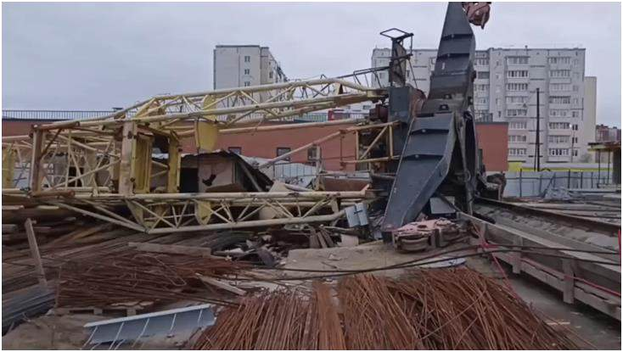
РОСТЕХНАДЗОР
Забайкальское Управление
Аварии в 2024г.
29 октября 2024 г., в г. Тобольск на строительной площадке рухнул башенный кран. Конструкция упала прямо на детскую площадку в полуметре от уже сданного дома. По предварительной информации, пострадавших нет. На этой же строительной площадке 05 февраля 2024 года уже происходило падение крана.
25 апреля 2024 года в 18:02 на строительной площадке многоквартирного дома по адресу ул. Рельефная, в Новосибирске произошла авария на башенном кране. Упала стрела крана, а также груз, который он поднимал в этот момент. Опасность ситуации заключается в том, что в непосредственной близости от стройки, на расстоянии не более 20 метров, находится детский сад "Калейдоскоп". В момент аварии дети находились на прогулке, и падение стрелы крана создало реальную угрозу их жизни и здоровью.

Slide 4
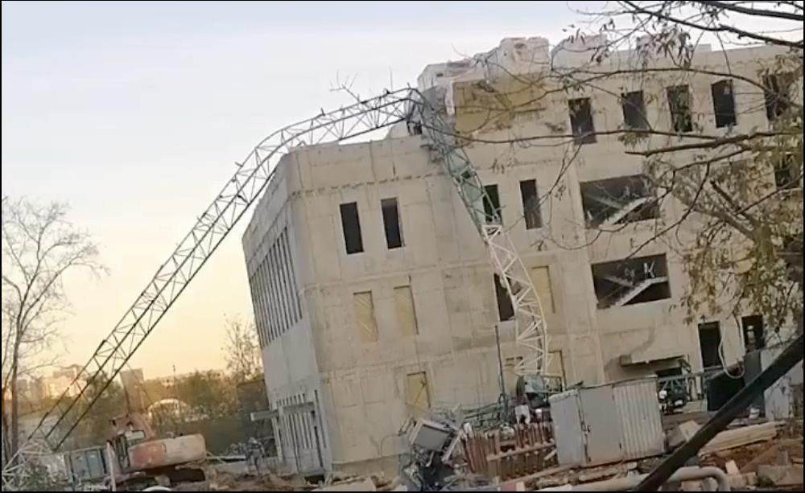
РОСТЕХНАДЗОР
Забайкальское Управление
В октябре 2024 г в Москве на Талдомской улице в районе Западное Дегунино рухнул 25- метровый башенный кран с машинистом внутри. Происшествие случилось в разгар рабочего дня, когда на площадке находились десятки рабочих. Кран упал на четвертый этаж строящегося здания. Стрела и кабина
строительной
повреждены.
техники
Пострадавшего
оказались
машиниста
госпитализировали в Боткинскую больницу. Предварительно, у него зафиксировали переломы ребер и позвоночника.
На Ангарской улице севере Москвы при строительстве учебного корпуса Российского университета транспорта, на рухнул башенный кран, в кабине в момент падения находился рабочий. Пострадавшего рабочего достали из-под завалов и госпитализировали с переломом позвоночника и ребер.

Slide 5
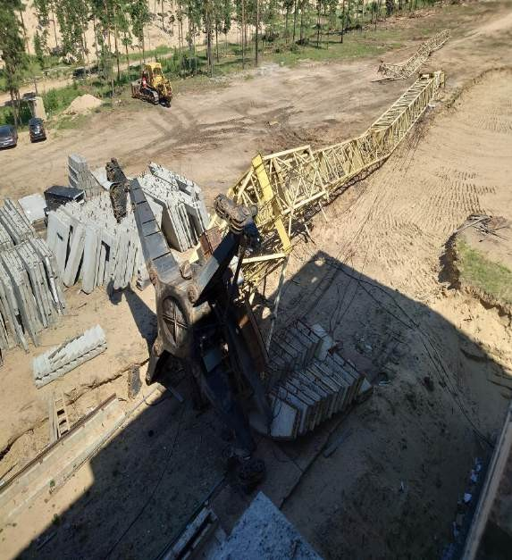
Авария при эксплуатации башенного крана в г.
Улан-Удэ
РОСТЕХНАДЗОР
Забайкальское управление
Обстоятельства падения 20.06.2024
башенного крана в ООО «СЗ «Мегаполис»
19.06.24 машинист крана, работник ООО «СЗ «Мегаполис» по телефону попросил знакомого, ранее работавшего в данной организации, его заменить его на один день, подмену со слов машиниста. согласовали с мастером.
20.06.24 вышедший на подмену работник беспрепятственно пройдя на территорию строительной площадки, взобрался в кабину и приступил к управлению краном. Мастер в тот день не работал и находился в административном отпуске. Вахтенный журнал в кабине отсутствовал.
С 8:00 утра к работе приступили работники Индивидуального предпринимателя - подрядчика строительно-монтажных работ, монтажники. С начала смены бригада выполнила работы: подняли при помощи крана песок в бадье на верх строящегося здания, железобетонную плиту перекрытия и установили на бетонный раствор, выработали весь заготовленный раствор в межплитные швы. Для производства погрузо-разгрузочных работ между бригадиром, монтажниками и машинистом крана имелась радиосвязь. Указанные работы проводились с северной стороны примерно в середине

Slide 6
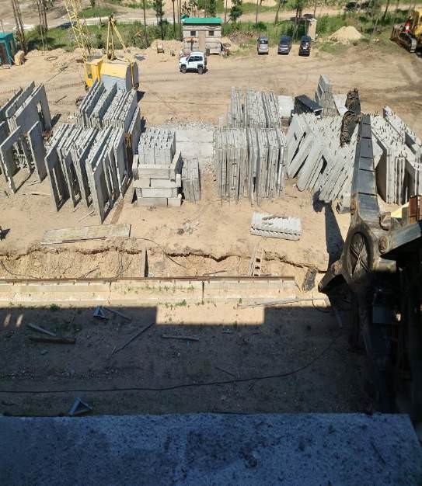
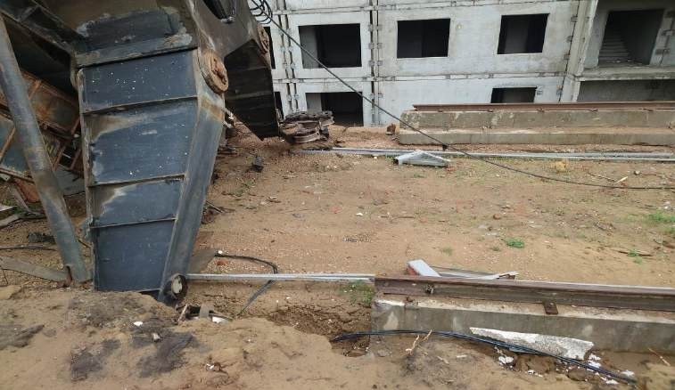
РОСТЕХНАДЗОР
Забайкальское Управление
Аварийность при эксплуатации башенных кранов
Обстоятельства аварии
Примерно в 11:30, под управлением машиниста стрела крана находилась над местом складирования строительных материалов, в т. ч. плит перекрытия и стеновых панелей, крюковая подвеска в нижнем положении над плитами.
Возможно предполагалось зацепить и поднять одну из плит на 8-й этаж, к месту монтажных работ, совершал движение ходом крана в южную сторону где отсутствовали тупиковые упоры. Кран выехал за пределы рельсового пути и потеряв устойчивость, упал на землю.
2

Slide 7
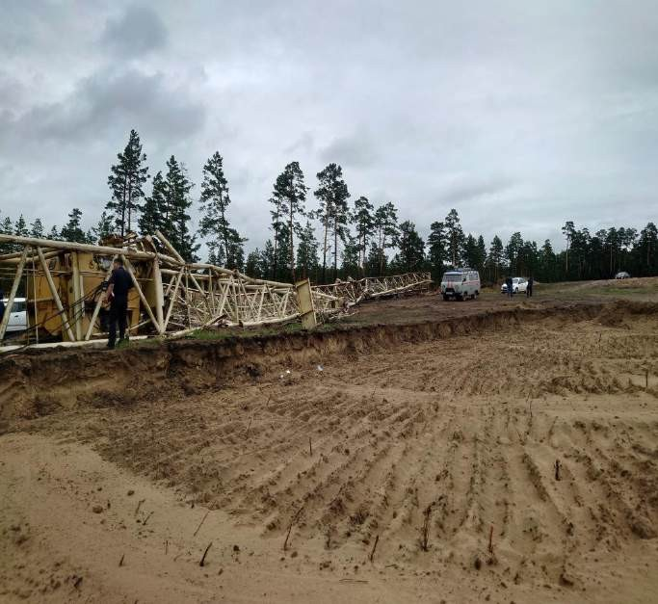
РОСТЕХНАДЗОР
Обстоятельства аварии
Забайкальское Управление
При падении стрела в корневой части оторвалась от башни и упала примерно 4-5 метрах от башни, параллельно ей, кабина конструктивно находится внутри башни и упала задней частью на землю. Бетонные блоки противовеса вышли из посадочного места и упали на землю.
В результате осмотра места происшествия, элементов крана и рельсового пути установлено: отсутствует редуктор (1 из 2) хода крана снятого ранее в связи с ремонтом электродвигателя, а также отсутствует концевой выключатель ходовой тележки и тормозной механизм хода крана идущие в сборе с редуктором хода крана, 2 тупиковых упора (южная сторона) лежали на земле, в метре от концов рельсового пути к центру пути, в связи с ранее произведенным демонтажном. Отломлен кусок рельса длиной около 15 см. от конца ближнего рельса к зданию, в результате падения крана, вышеназванная часть рельса была ранее надломлена (т.е. имела трещину), по следу коррозии на торцевой стороне рельса. Тупиковые упоры на рельсовом пути с «севера» находятся в крайнем положении, один из них ближний к зданию находится за габаритами рельса (точка крепления висит в воздухе), тупиковые упоры смещены в процессе работы крана со своих посадочных мест, видны следы первоначального положения на рельсах по следам ржавчины, на расстоянии 155см от конца рельс. Стрела и секции башни деформированы, лопнули по сварным швам соединения раскосов башни и стоек.
3

Slide 8
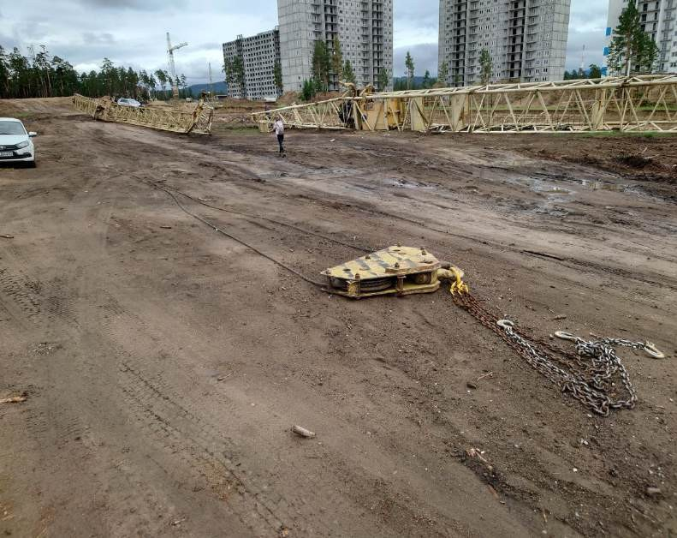
Обстоятельства аварии
РОСТЕХНАДЗОР
Забайкальское Управление
Башенный кран КБ-503 Б.2
зав.№640 приобретен по договору купли-продажи от
11.06.2021г.
покупатель
«Продавец»
- ООО
гражданин М. и
«Улан-Удэнский
домостроительный
комбинат» в лице
кран
генерального директора. Башенный
после монтажа эксплуатировался ООО «СЗ
«Мегаполис».
Кран перемещен с ранее установленного места после завершения возведения жилого дома №5 I очереди жилого комплекса в 148 квартале г. Улан-Удэ. Монтаж башенного крана произведён в 20-х числах февраля 2024г. подрядной организацией, на частично уложенный рельсовый путь примерно длиной
40 м, который в последствии был удлинен путем добавления 4 бетонных подушек с рельсами.
3

Slide 9
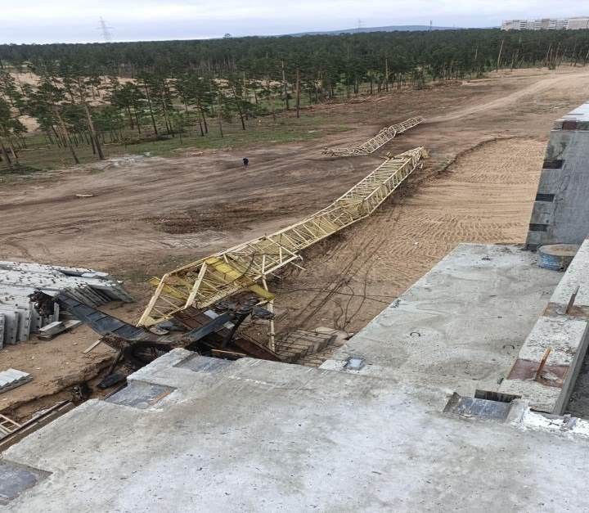
Обстоятельства аварии
РОСТЕХНАДЗОР
Забайкальское Управление
Находившийся
в кабине башенного
крана (высоты падения около 53 метров)
извлечён спасателями
поисково-
спасательной службы г. Улан-Удэ МКУ
«Безопасный город» жизни,
без признаков
получил травмы, Судебно-
Пострадавший
несовместимые с
жизнью
месте.
скончался
медицинский
на
диагноз:
Травматический
шок. Раздавленная
грудная клетка.
Травмы множественные. По результатам судебно- химического исследования скелетной мышцы и мочи пострадавшего, проведенного ГБУЗ «Республиканское бюро судебно-медицинской экспертизы» выписка из акта от 21. 06.2024г. №1618 метиловый этиловый, н-пропиленовый, бутиловый, амиловый спирты и их изомеры не обнаружены.

Slide 10
РОСТЕХНАДЗОР
Причины аварии
Забайкальское Управление
условий выполнения инженерно-техническими работниками требований ФНП на ПС №461, должностных инструкций, а
персоналом - производственных инструкций
проведение экспертизы промышленной безопасности технических устройств, применяемых на опасном производственном объекте, проведение диагностики, испытаний, освидетельствование технических устройств, применяемых на опасном производственном объекте, в установленные сроки
Организация, эксплуатирующая
3. принятие мер по предотвращению проникновение посторонних лиц на строительный объект, на котором эксплуатировался кран КБ-503 Б.2.
опасный производственный
объект (к категории опасных
4. приёмку башенного крана КБ-503 Б.2 зав. 640: отсутствует акт пуска ПС в работу на
основании решения комиссии эксплуатирующей организации
производственных объектов
относятся объекты, на которых
используются стационарно
5. регистрацию объектов в государственном реестре опасных производственных объектов;
установленные грузоподъемные механизмы) не обеспечила:
6. разработку и утверждение внутренним распорядительным актом эксплуатирующей
организации инструкции с должностными обязанностями, а также поименный перечень лиц,
ответственных за промышленную безопасность
7. содержание ПС в работоспособном состоянии и безопасные условия работы путем организации
надлежащего надзора и обслуживания, технического освидетельствования и ремонта;
рельсовые пути, находящиеся в эксплуатации, должны подвергаться постоянной проверке, периодическому комплексному обследованию, техническому обслуживанию и ремонту
установку по два тупиковых упора, ограничивающих рабочую зону ПС на каждой рельсовой нити рельсового
аттестацию специалистов по промышленной безопасности, работники (персонал) обслуживающие грузоподъёмные краны не проходили проверку знаний в квалификационной комиссии организации.
пути.

Slide 11
РОСТЕХНАДЗОР
Забайкальское Управление
По результатам внеплановой проверки, юридическое лицо ООО «СЗ «Мегаполис» привлечено к административной ответственности по ч. 3, ст. 9.1 КоАП РФ в виде штрафа в размере один миллион рублей.
Материалы проведенного расследования аварии с башенным краном направлены в следственный комитет для рассмотрения по факту смертельного случая с машинистом башенного крана.
4

Slide 12
РОСТЕХНАДЗОР
Забайкальское Управление
В соответствии п. 138 ФНП ПС после установки на объекте башенных кранов, направить уведомление в Ростехнадзор, о принятии участия в комиссии, с целью проверки работоспособности ПС и возможности его эксплуатации.
12

Slide 13
РОСТЕХНАДЗОР
Забайкальское Управление
СПАСИБО ЗА ВНИМАНИЕ!
Слайд 8

